Slide 1

Муниципальное бюджетное дошкольное образовательное учреждение «Детский сад № 15 «Ромашка» общеразвивающего вида с приоритетным осуществлением деятельности по физическому направлению развития детей»
День космонавтики
Викторина «Что? Где? Когда?»
Подготовила и провела
педагог – психолог: Марьясова Г.А.
г. Шарыпово 2026г.

Slide 2
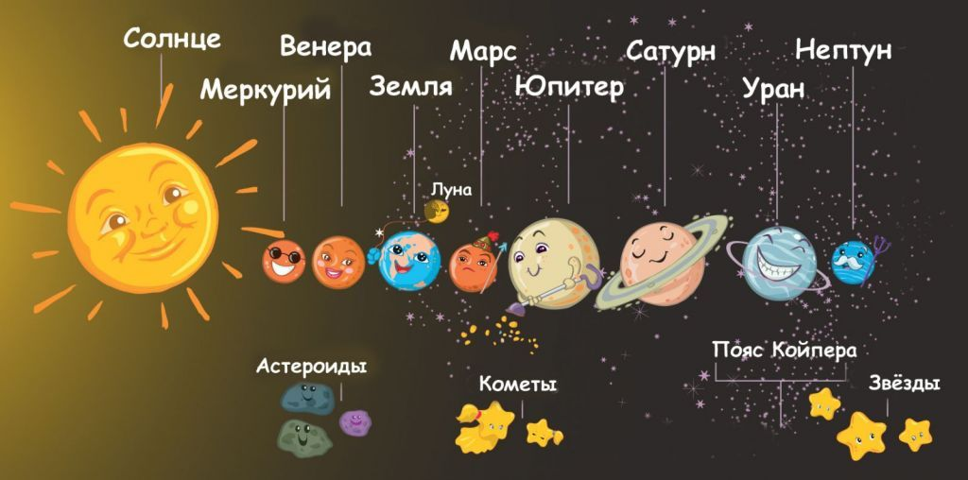
Задачи викторины: 1. Вдохновить детей на изучение точных наук. 2. Формировать уважение к людям, прославившим страну. 3. Визуализировать историю отечественной космонавтики.

Slide 3
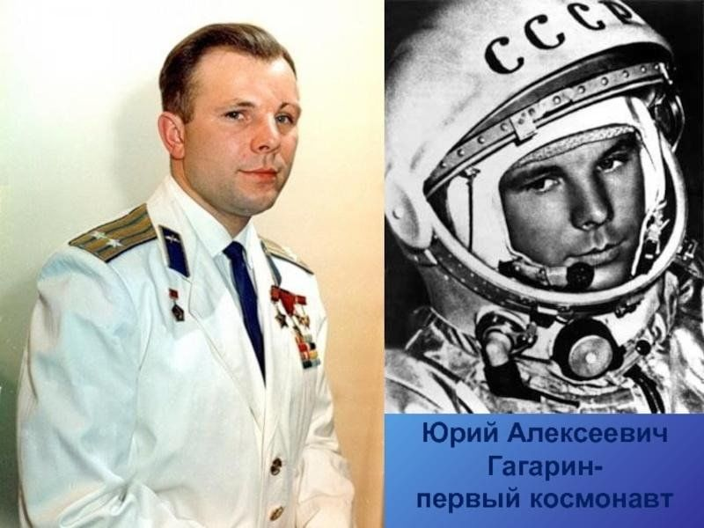

Slide 4
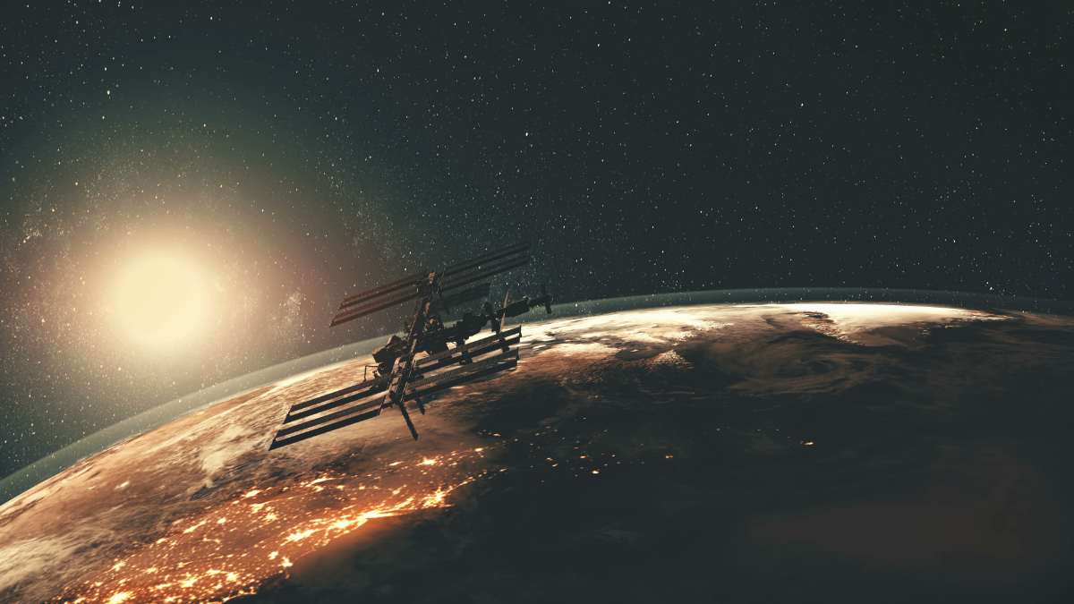
Гагарин Юрий Алексеевич
Он летчик отважный и смелый,
В космической ракете,
С названием «Восток»
Он первым на планете,
Подняться к звёздам смог.

Slide 5
Правила игры
Дослушиваем вопрос до конца.
Поднимаем руку, если знаем ответ.
Перебивать друг друга запрещается.
На столе лежат конверты с заданиями. Вы по очереди отвечаете на вопросы, если у игрока нет ответа, то право ответить передается следующему игроку.
За каждый правильный ответ игрок получает фишку. Игрок, набравший большее количество фишек, побеждает (3 места).

Slide 6
1 Раунд. Космическая разминка «ЧТО ЭТО?»
1. Какая страна первой запустила спутник? (СССР)
2. Кто является первой женщиной-космонавтом? (Валентина Терешкова)
3. Как назывался корабль, на котором 12 апреля 1961 года Юрий Гагарин совершил первый полёт в космос? (Восток)
4. Какой ученый является изобретателем космической ракеты? (Циолковский)
5. Что в переводе с греческого означает «комета»? (Хвостатая звезда)
6. Как называется ближайшая к Солнцу планета? (Меркурий)
7. Как звали собак, которые первыми совершили суточный орбитальный полет и благополучно вернулись обратно? (Белка и Стрелка)
8. Как называется самая большая звезда во Вселенной? (Солнце)
9. Океан бездонный, океан бескрайний, безвоздушный, темный, и необычайный, В нем живут планеты, звезды и кометы….(космос)
10. У ракеты есть водитель, невесомости любитель,
По-английски «астронавт», а по-русски ... (космонавт)
11. Летательный аппарат, на котором перемещаются инопланетяне. (Тарелка)
12. Можно ли увидеть звезды днем? (Да, Солнце).
13. Как называется аппарат для исследования Луны? (Луноход)
14. Сколько всего планет вращается вокруг солнца? (9)
15. Как называется место запуска ракеты? (Космодром)
16. Как называется космический дом космонавтов? (Орбитальная станция)
17. Как называется космическая одежда космонавтов? (Скафандр)
18.Как называется состояние, при котором человек и окружающие предметы теряют вес? (Невесомость)
19.Кто из космонавтов первым вышел в открытый космос? (А. А. Леонов)

Slide 7
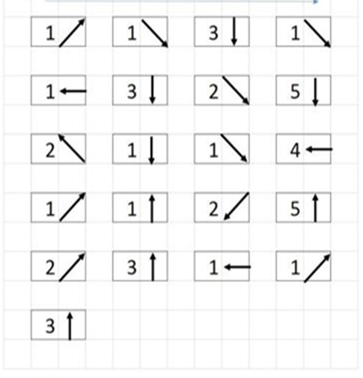
2 Раунд. Графический диктант

Slide 8
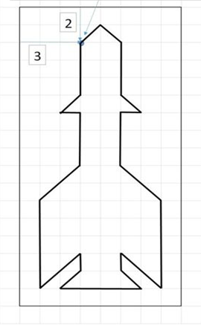

Slide 9
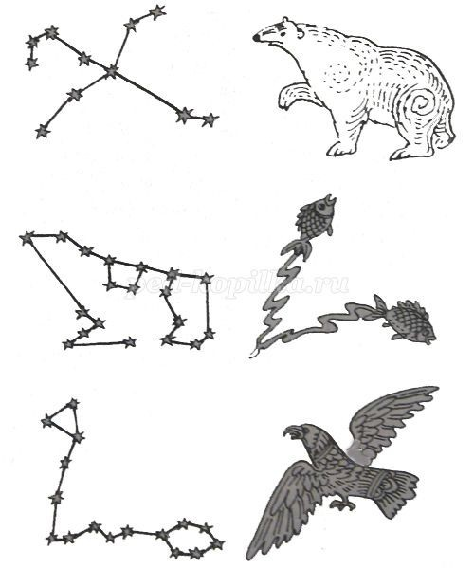
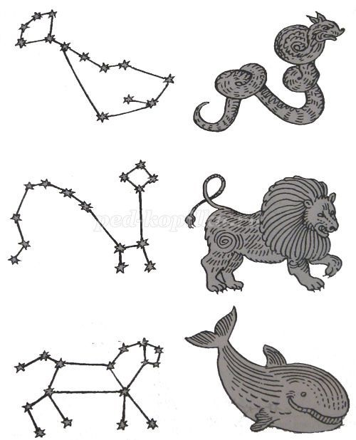
3 Раунд. Игра «Подбери созвездие». Цель: знакомство с символикой созвездий, принятой астрономами с древнейших времен. Задача: соединить линиями созвездие с нужной картинкой и назвать, какое созвездие получилось.

Slide 10
4 Раунд. Конкурс
Кто быстрее соберет разрезанную картинку с изображением летательных аппаратов. Время для выполнения задания 1 минута. Дети берут конверты с заданием и по команде ведущего: Начали! Дети приступают к выполнению задания.
Звучит колокольчик.

Slide 11
5. Раунд. Игра «Найди лишний предмет», «Найди лишнее слово»
Цель: развитие логического мышления (анализ и синтез) и умения проводить классификацию, объединять предметы по какому-либо основному, существенному признаку.
Первый уровень (с опорой на наглядность). Каждому участнику игры ассистент дает картинку. Воспитанникам нужно исключить лишний предмет и объяснить почему. Если у игрока нет ответа, то право ответить передается следующему игроку. За каждый правильный ответ дается фишка.
Второй уровень (без опоры на наглядность). Наборы слов:
1.Солнце, Юпитер, Венера, Африка
2.Ракета, спутник, лодка, луноход
3.Комета, метеорит, звезда, глобус
4.Астронавт, астроном, астролог, космонавт
5.Меркурий, Венера, Большая Медведица, Марс
6.Звезда, галактика, созвездия, телескоп
7. Ракета, спутник, космическая станция, техника.
8. Плутон, Марс, Венера, Юпитер.
9. Земля, Марс, планета, Юпитер.
10. Гагарин, Терешкова, Леонов, Циолковский.
11.Корабль, ракета, станция, звезда.
12. Овен, Близнецы, астролог, Рак.
13. Смелый, храбрый, злой, отважный.
14. Старт, пуск, взлет, скафандр.
15.Ракета, спутник, луноход, космодром.

Slide 12
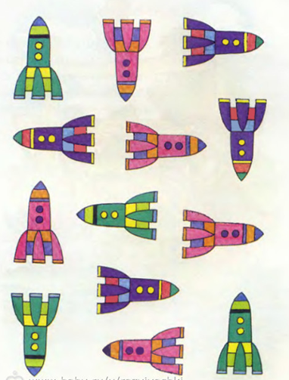
6 Раунд. Игра «Куда летят ракеты» Сосчитай, сколько ракет летит направо сколько налево вверх вниз

Slide 13
7 Раунд. Загадочный ящик
Ведущий вносит ящик: - Ребята, вам предстоит подумать и ответить на мой вопрос, что в ящике?
В ящике находится предмет, круглой формы, на котором мы можем увидеть высокие горы, бескрайние равнины, ледяные, заснеженные просторы, моря и океаны!
Дополнительная подсказка:
На столе передо мной
Закрутился шар земной:
Арктика, экватор, полюс, —
Уместил всю землю... Глобус

Slide 14
Рефлексия
– Чем понравилась сегодняшняя игра?
– Какой был самый интересный вопрос?
– Какой вопрос был самым легким?
– Какой вопрос был самым сложным?
– Какой раунд запомнился и почему?

Slide 15
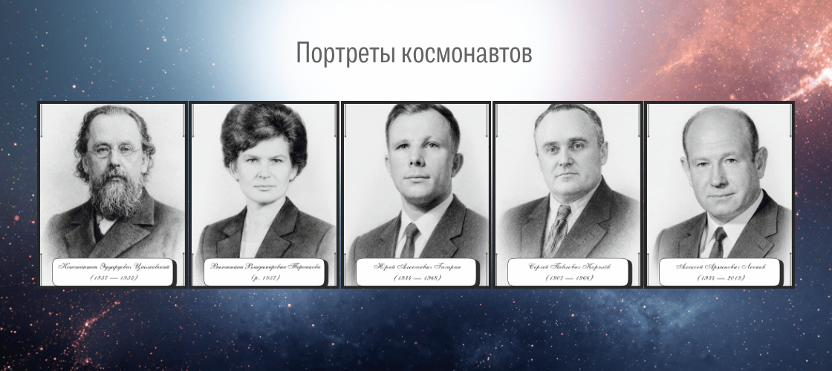
Константин Эдуардович Циолковский — основоположник космонавтики, российский учёный-самоучка и изобретатель в области воздухоплавания, авиации и ракетной техники.
Валентина Владимировна Терешкова — лётчик-космонавт СССР, первая в мире женщина-космонавт.
Юрий Алексеевич Гагарин — лётчик-космонавт СССР, первый в мире космонавт.
Сергей Павлович Королёв — советский учёный, конструктор ракетно-космических систем, один из основателей практической космонавтики.
Алексей Архипович Леонов — советский лётчик-космонавт, первый человек в мире, вышедший в открытый космос.

Slide 16
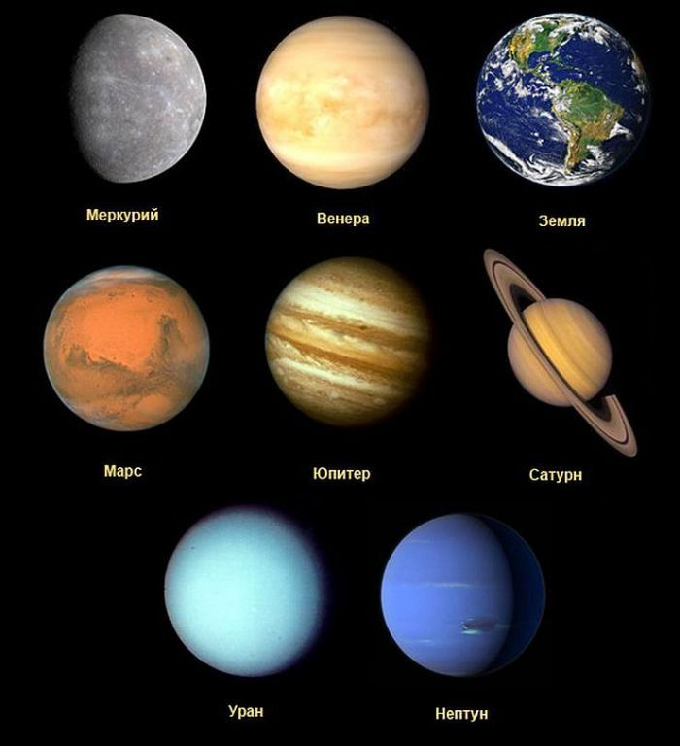
Стихотворение Аркадия Хайта
По порядку все планеты
Назовёт любой из нас:
Раз — Меркурий,
Два — Венера,
Три — Земля,
Четыре — Марс.
Пять — Юпитер,
Шесть — Сатурн,
Семь — Уран,
За ним — Нептун.
Он восьмым идёт по счёту.
А за ним уже, потом,
И девятая планета
Под названием Плутон.

